Slide 1
§7-8 强度理论的应用
应用范围：
a) 仅适用于常温、静载条件下的均匀、连续、各向同性的材料；
b) 不论塑性或脆性材料，在三向拉应力状态都发生脆性断裂，宜采用第一强度理论；
c) 对于脆性材料，在二向拉应力状态下宜采用第一强度理论；
d) 对塑性材料，除三向拉应力状态外都会发生屈服，宜采用第三或第四强度理论；
e) 不论塑性或脆性材料，在三向压应力状态都发生屈服失效，宜采用第四强度理论。

Slide 2
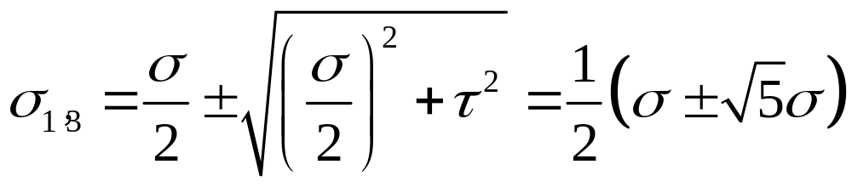
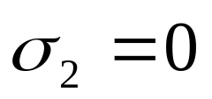
例：两危险点的应力状态如图，σ =τ，由第三、第四强度理论分别比较其危险程度。
σ
σ
τ
τ
(a)
(b)
解：对图a所示应力状态，因为

Slide 3
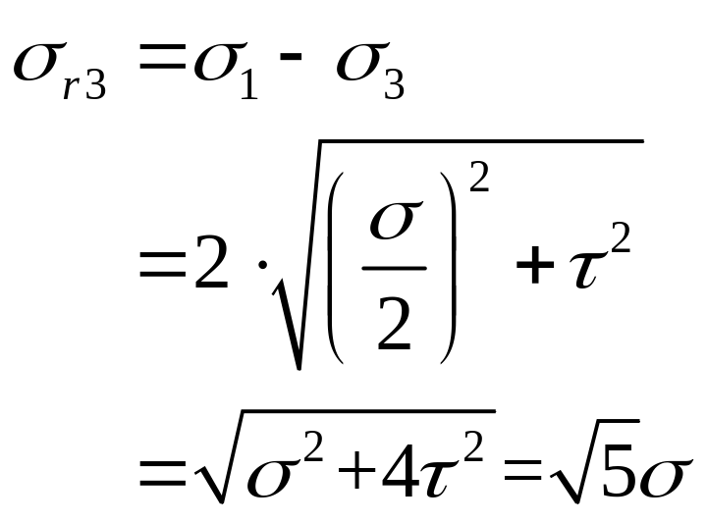
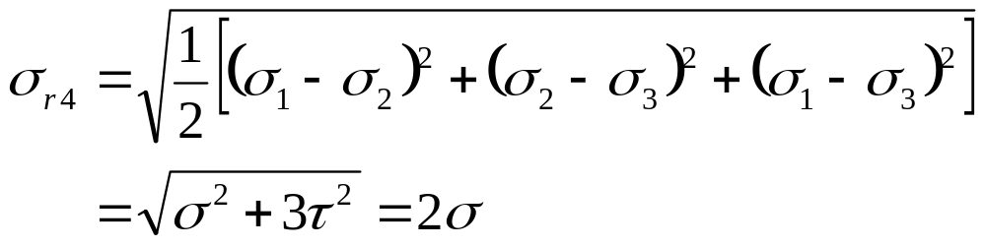
σ
所以：
τ
(a)

Slide 4
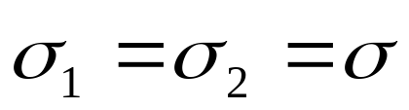
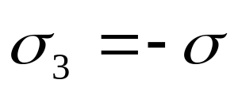
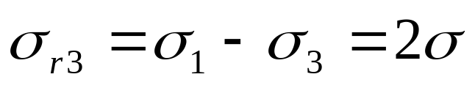
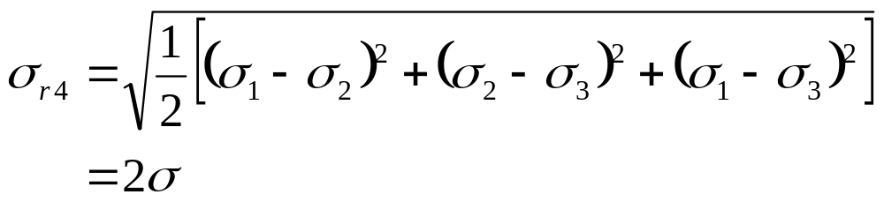
对图b所示应力状态，有：
σ
τ
所以：

Slide 5
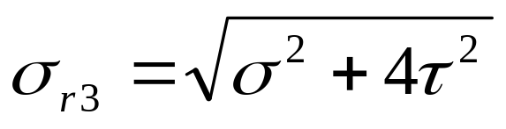
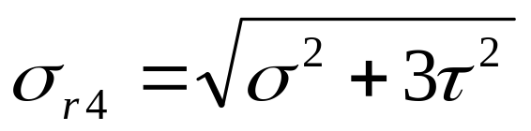
可见：由第三强度理论，图b所示应力状态比图a所示的安全；而由第四强度理论，两者的危险程度一样。
注意：图a所示应力状态实际上为拉扭和弯扭组合加载对应的应力状态，其相当应力如下：
可记住，便于组合变形的强度校核。

Slide 6
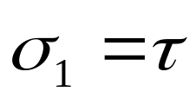
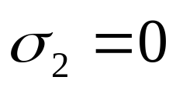
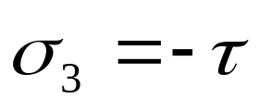
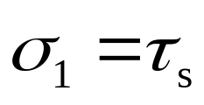
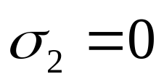
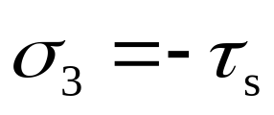
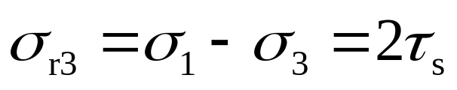
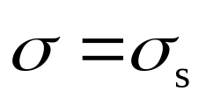
例：利用第三或第四强度理论讨论纯剪应力状态下的屈服应力τ _{s} 和拉压屈服应力σ _{s} 之间的关系。
解：图示纯剪应力状态的主应力为：
τ
当τ =τ_{s}时材料发生屈服，因此有：
由第三强度理论，有：
而当材料拉压屈服时有：

Slide 7
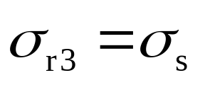
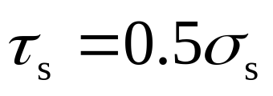
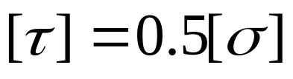
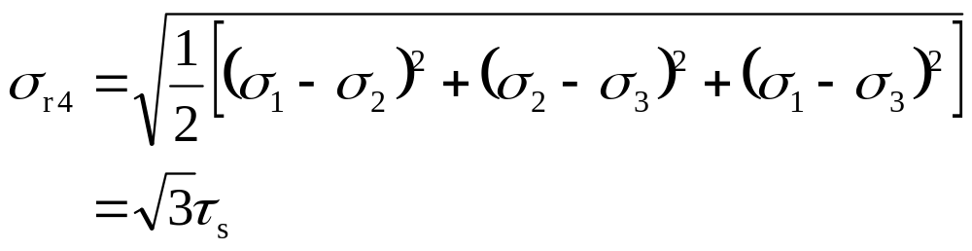
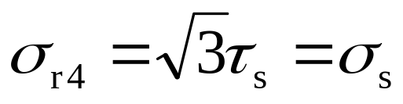
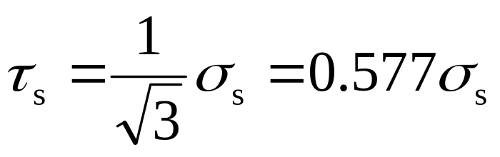
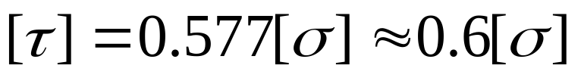
即
由此可得：
而利用第四强度理论，有：
纯剪：
单拉：
由此可得：

Slide 8
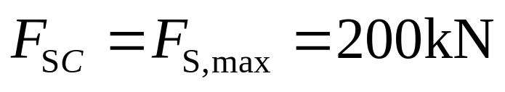
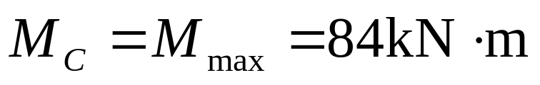
例：两端简支的工字钢梁承受荷载如图a所示。已知材料（Q235钢）的许用应力为[σ]=170MPa和[τ]= 100MPa。试按强度条件选择工字钢号码。
(a)
解：首先确定钢梁的危险截面。
200 kN
200 kN
A
C
D
B
作出梁的剪力图和弯矩图如图b和图c所示，可见C、D截面为危险截面，取C截面计算，其剪力和弯矩为：
0.42
m
1.66 m
0.42
m
2.50
m
(b)
200kN
F
图
S
200kN
(c)
M
图
84kN·m

Slide 9
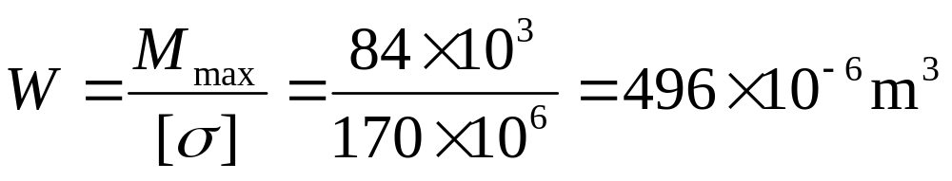
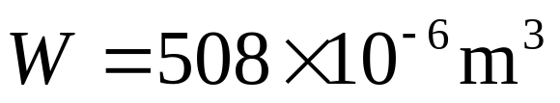
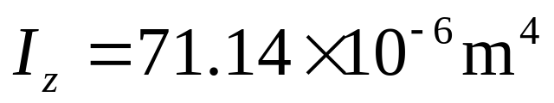
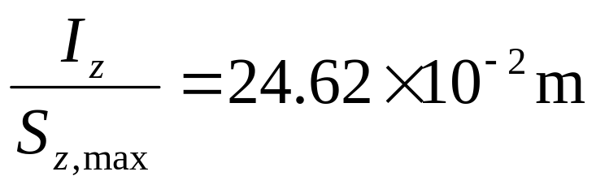
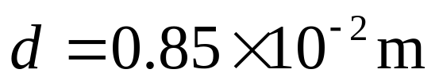
先按正应力强度条件选择截面型号。因最大正应力发生在C截面的上、下边缘处，且为单向应力状态，由正应力强度条件可得截面系数为：
据此可选用28a号工字钢，其截面系数为：
再按切应力强度条件进行校核。对28a号工字钢，查表可得截面几何性质为：

Slide 10
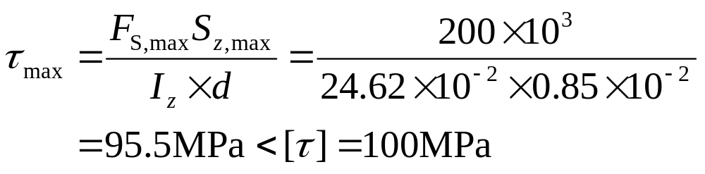
中性轴处的最大切应力（纯剪应力状态）为：
可见，选用28a号工字钢满足切应力强度条件，简化的截面形状和尺寸以及应力分布如图d所示。
(d)
13.7
σ
122
max
8.5
126.3
280
τ
max
126.3
a
13.7

Slide 11
以上分析仅考虑了最大正应力和切应力作用的位置，而对工字型截面腹板和翼缘交界处（图d中的a点），正应力和切应力都较大，且处于平面应力状态（见图e），因此还需对此进行强度校核。
(e)
τ
σ
τ
σ
a
τ
τ
利用图d所示的截面简化尺寸和已有的I_{z}，可求得a点的正应力σ和切应力τ分别为：

Slide 12
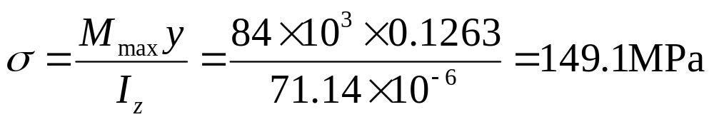
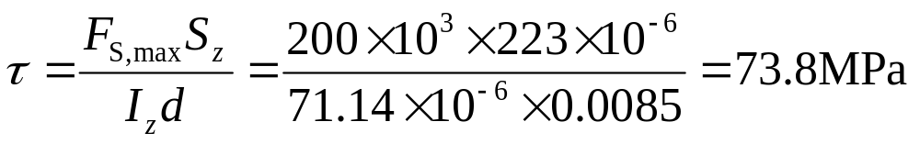
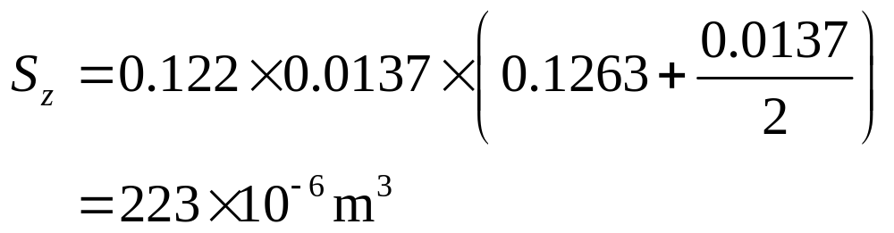
其中，S_{z}为横截面的下缘面积对中性轴的静矩，为：
由前例可得，图e所示应力状态的第四强度理论相当应力为：

Slide 13
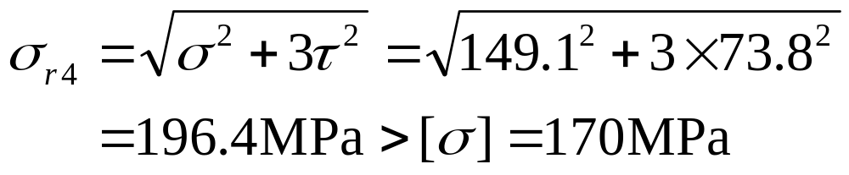
可见，28a号工字钢不能满足要求。改用28b号工字钢，按同样的方法可得：
可用。
若用第三强度理论，则相当应力为：
可自行计算讨论。

Slide 14
注意：本例中对a点的强度校核是按简化后的截面尺寸进行的。实际上，对符合国家标准的型钢并不需要对该点进行校核；然而，对自行设计的焊接而成的组合工字梁则需进行校核。

